Slide 1
第6章 通用型集成运放结构及其单元电路

Slide 2
主要内容
集成运算放大器简介
电流源电路及其应用
差分放大单元电路
组合放大单元电路
有源负载放大电路
经典通用型运放μA741内部电路分析
集成运放的技术参数和性能特点及集成运放的使用

Slide 3
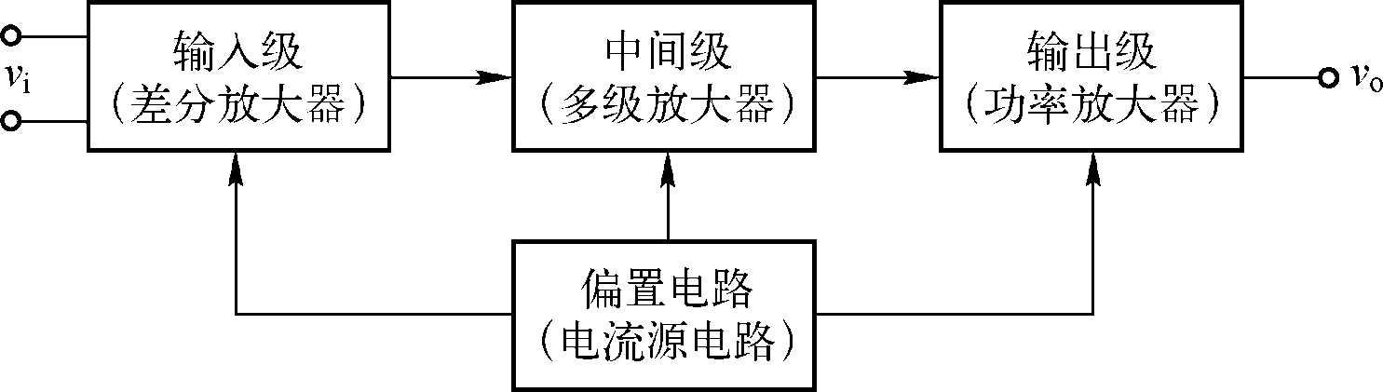
6.1 集成运算放大电路简介
集成运放的特点：
多级放大器之间采用直接耦合方式级联
尽可能用有源器件替代无源器件
利用对称结构改善电路性能

Slide 4
集成电路设计原则
尽量只使用MOS管来实现电路尽可能多的功能。
芯片面积决定不能使用参数值大甚至中等大的电阻，但恒流源可以使用。
大电容（耦合电容和旁路电容）必须避免使用，但数值很小的电容(几个pf)很容易实现。

Slide 5
集成电路设计原则
不能使用太大或太小的电阻。几百欧到几千欧最合适。
低压工作可以减少功率损耗，但对电路设计人员提出了许多挑战
双极型集成电路提供了许多优点，比如能提供较大的输出电流，在恶劣环境下较高的可靠性等。其和CMOS电路的结合可带来创新的成果。称为BICMOS电路。

Slide 6
6.2 电流源电路及其应用
集成电路中半导体器件的作用：
组成放大电路
做成电流源电路，为各级提供合适的静态偏置电流
作为有源负载取代高阻值电阻

Slide 7
6.2 电流源电路及其应用
电流源的基本参数：
输出电流I_{O}
输出电阻R_{o}

Slide 8
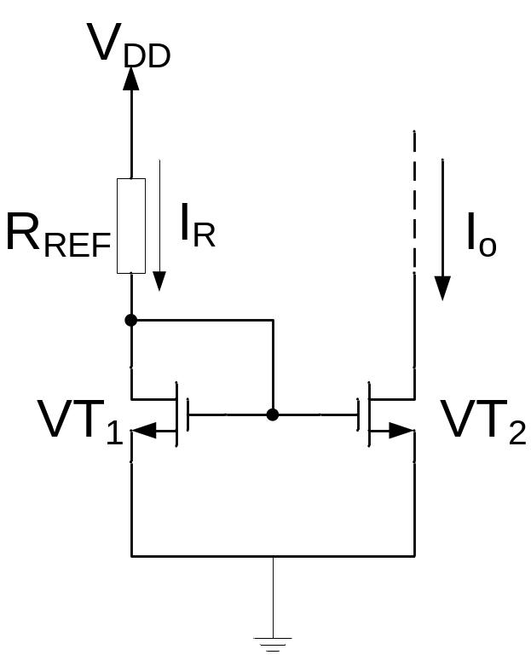
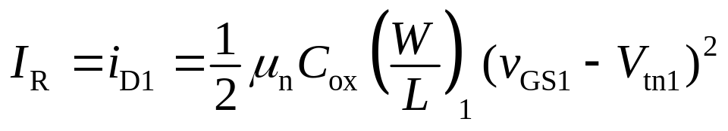

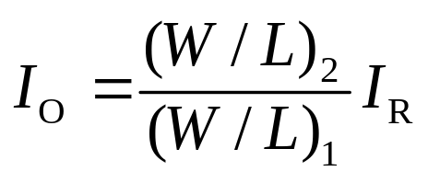
6.2.1 MOS镜像电流源电路及比例电流源电路
VT1工作在饱和区，忽略
沟道长度调制效应，假设VT2也工作在饱和区，则
电流传输系数
比例电流源

Slide 9
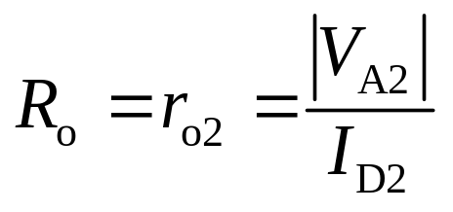
6.2.1 MOS镜像电流源电路及比例电流源电路
考虑沟道长度调制效应，I_{O}的大小会随着负载大小变化而变化，即要考虑电流源输出电阻的影响。

Slide 10
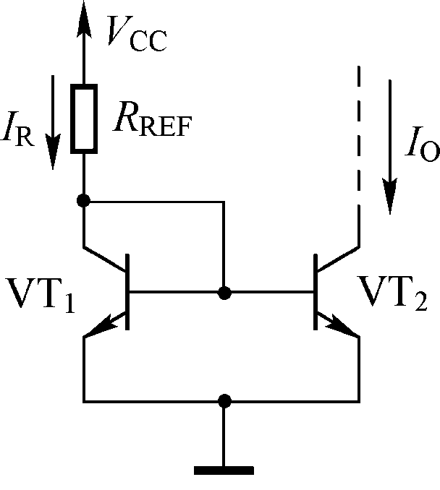
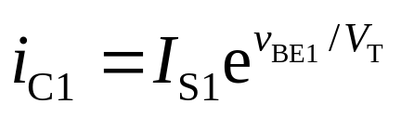
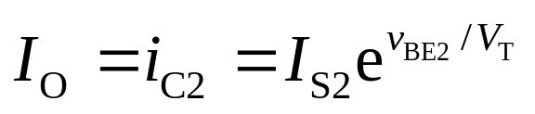
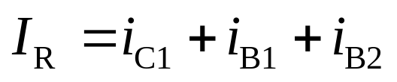
6.2.2 BJT镜像电流源电路及比例电流源电路
VT1工作在放大区，忽略基区宽度调制效应，假设VT2也工作在放大区，则

Slide 11
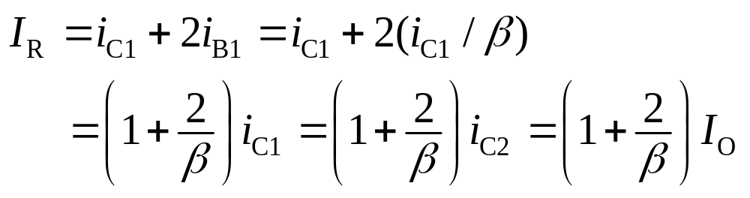
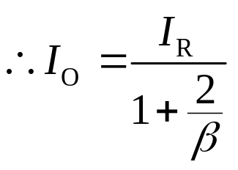
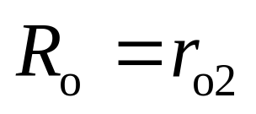
6.2.2 BJT镜像电流源电路及比例电流源电路
若VT1和VT2参数相同，则可得

Slide 12
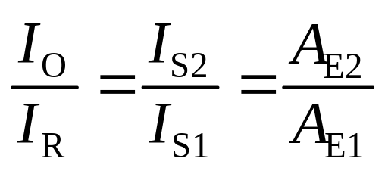
6.2.2 BJT镜像电流源电路及比例电流源电路
比例电流源
若忽略两管B极的分流，通过控制管子的发射结面积可以控制电流源输出电流的比例

Slide 13
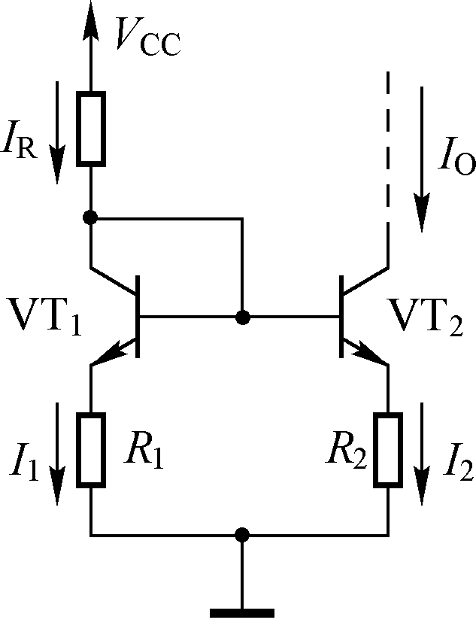
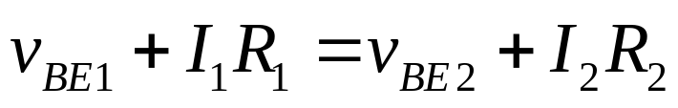
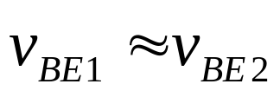
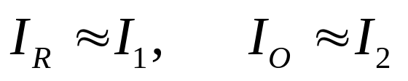
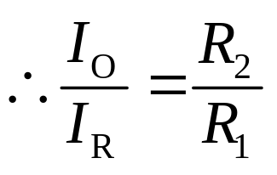
6.2.2 BJT镜像电流源电路及比例电流源电路
比例电流源
若忽略基调效应，且β足够大，则可得
又
且

Slide 14
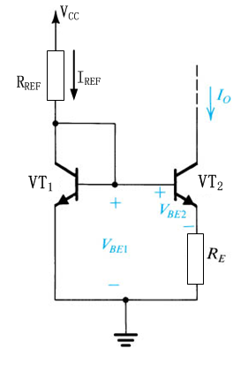
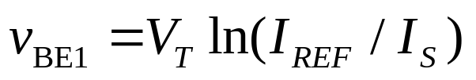
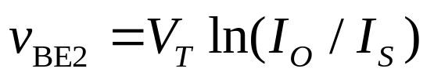
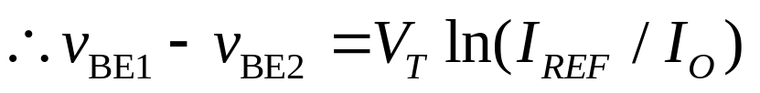
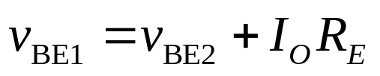
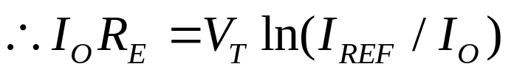
6.2.2 BJT镜像电流源电路及比例电流源电路
微安级电流源(Wildar电流源 )
假设VT1和VT2匹配，忽略基区宽度调制效应，且β足够大，可得
又

Slide 15
6.2.3 电流导向电路
集成电路中的偏置主要使用电流源偏置
多级级联时给每级放大器分别设计偏置电路将造成设计复杂度的上升和芯片面积的浪费
电流导向技术：在设计时，一个恒定的参考直流电流在一个地方生成，然后被复制到芯片上其他多个地方，为多级放大器提供偏置

Slide 16
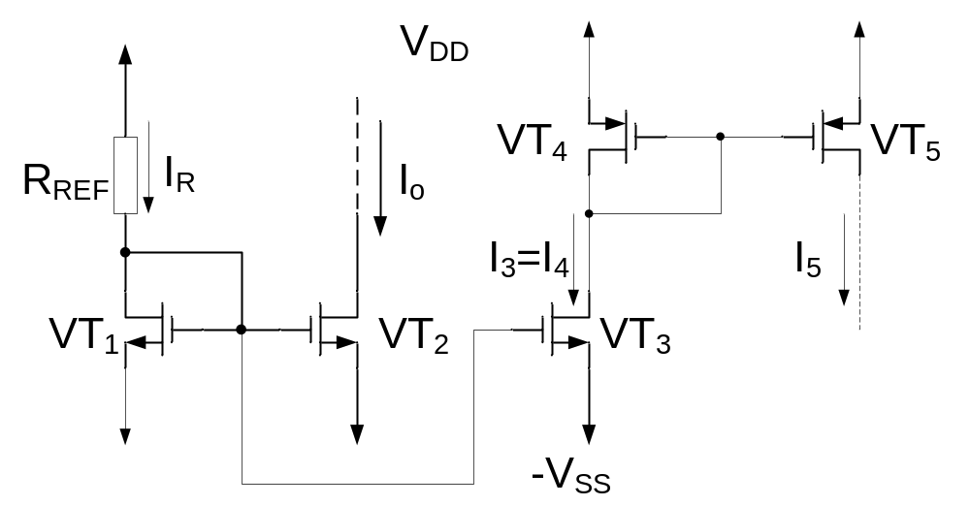
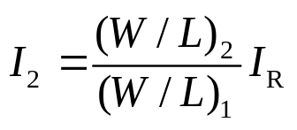
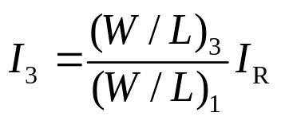
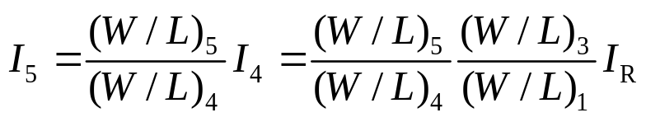
若外电路保证所有MOS管都能工作在饱和区，则

Slide 17
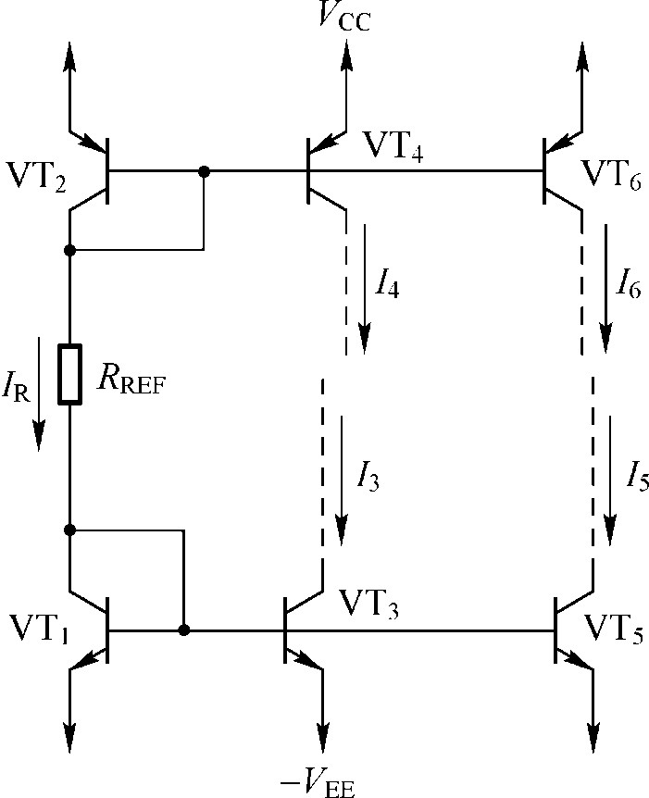
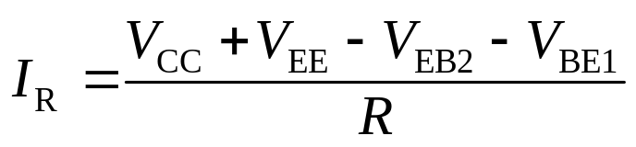

Slide 18
6.3 差分放大单元电路
又称为差动放大器，简称差放
基本功能：放大差模信号，抑制共模信号
广泛应用于直接耦合电路和测量电路的输入级
差模信号和共模信号定义

Slide 19
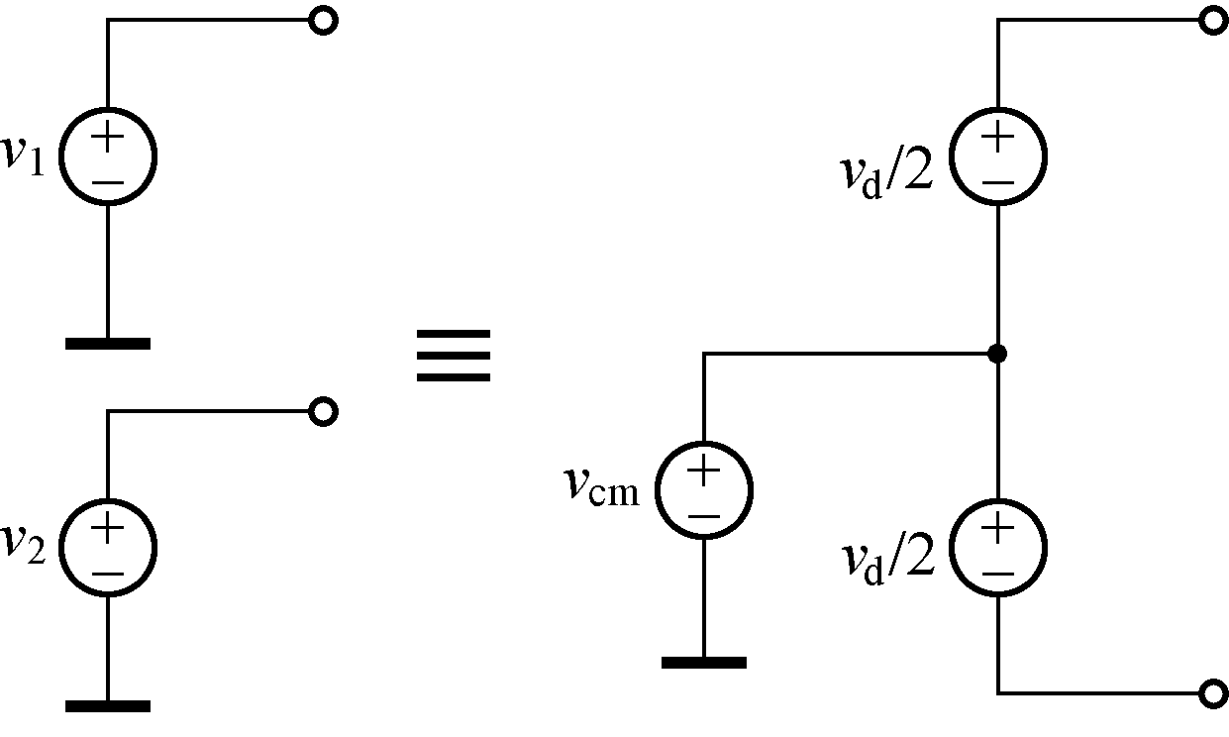

Slide 20
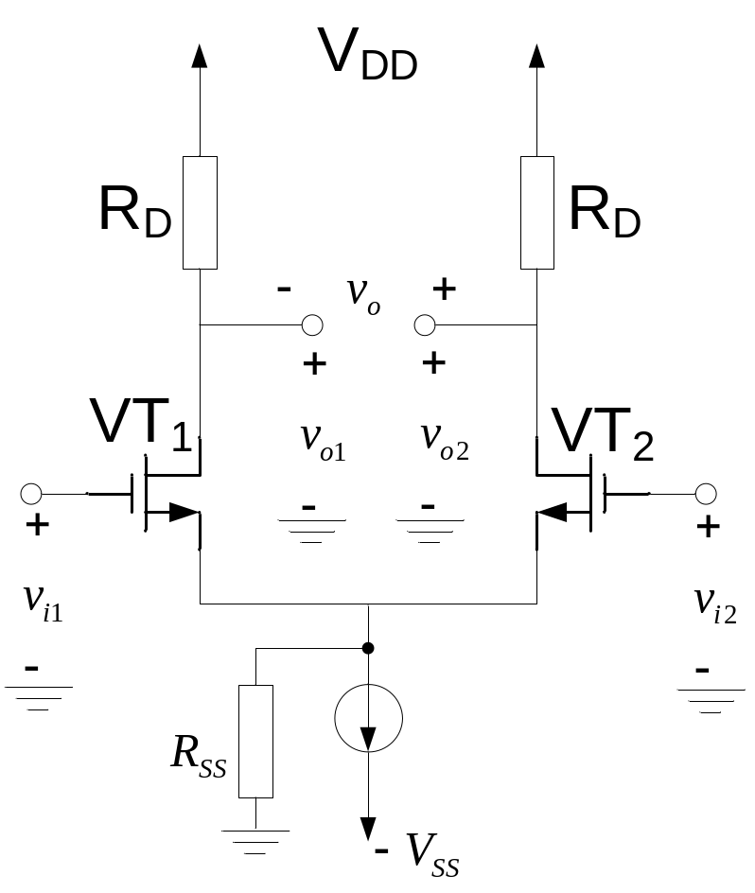
6.3.1 MOS差分放大器的典型电路及其性能分析
差分放大器典型电路特点：左右对称结构
输入：两个输入端，因此有单端输入和双端输入两种输入方式
输出：两个输出端，因此有单端输出和双端输出两种输出方式
讨论双端输入时电路性能分析，单端输入情况类似。
I_{SS}

Slide 21
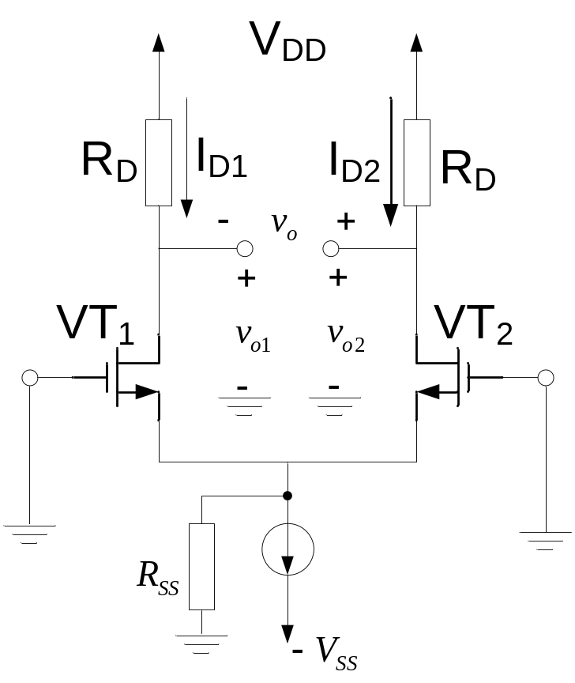
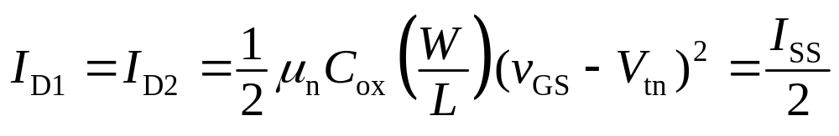
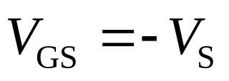
1.静态分析
恒流源设计保证VT1、VT2工作在饱和区，假设输入信号为零：
I_{SS}

Slide 22
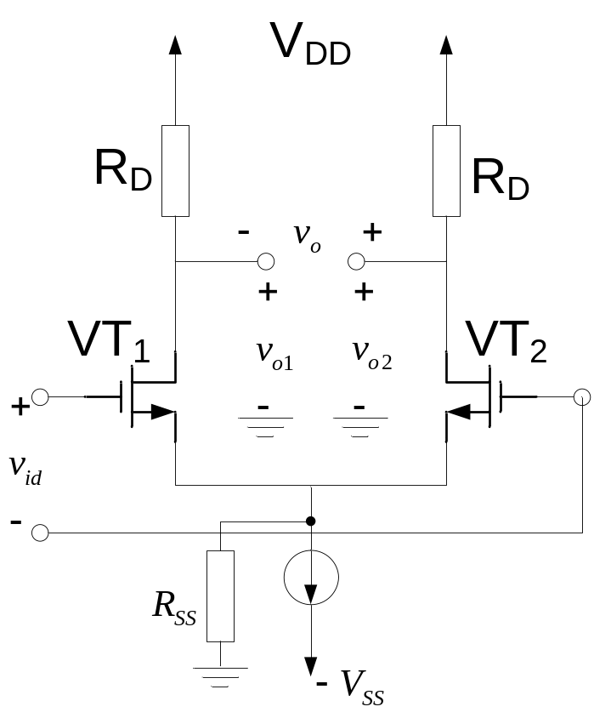


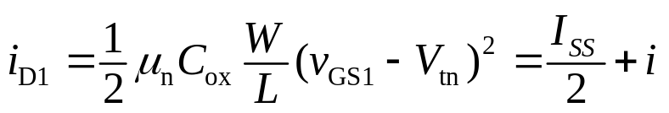
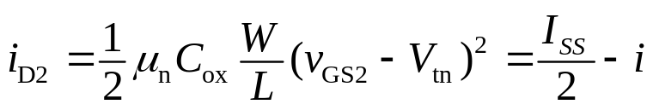
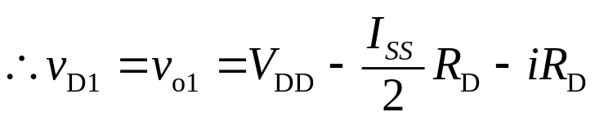
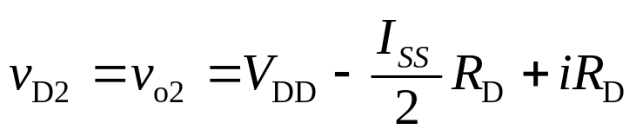
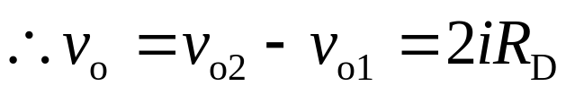
2.交流分析——差模分析
假设两管完全匹配，同时忽略沟道长度调制效应和衬底效应，可以得到

Slide 23
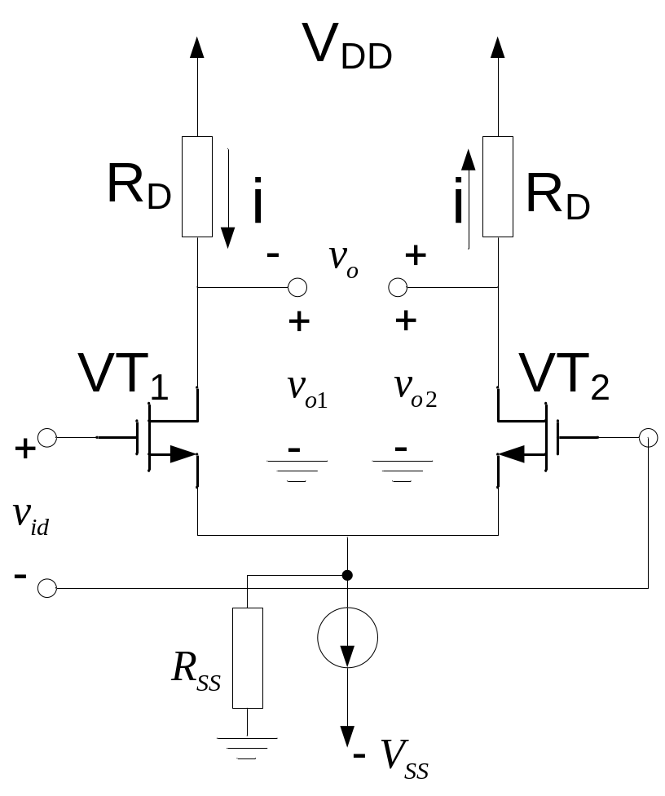
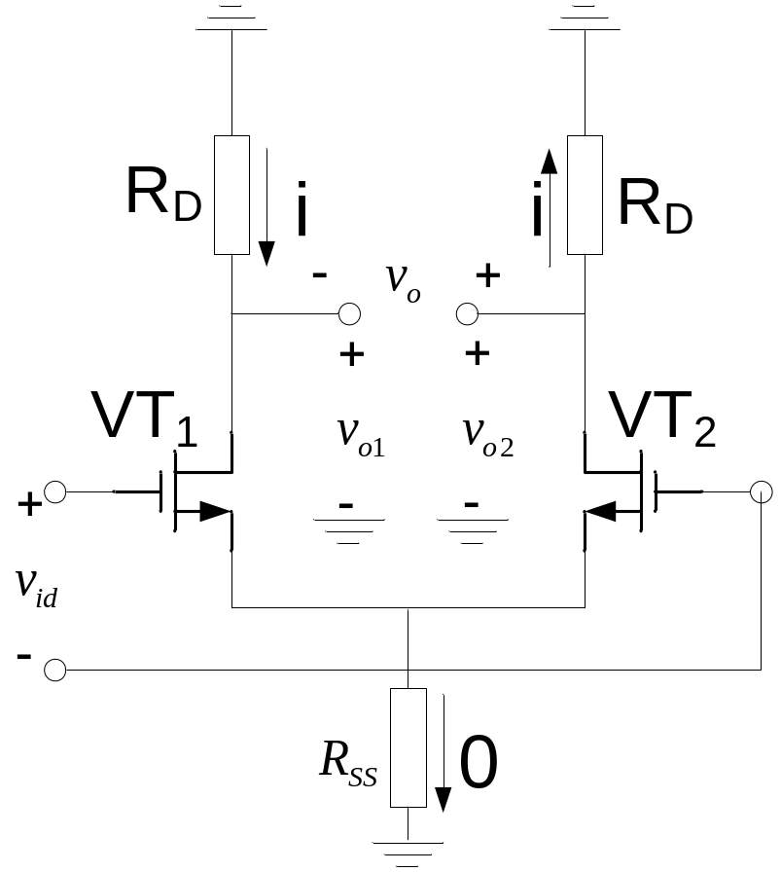
2.差模分析——双端输出时参数求解

Slide 24
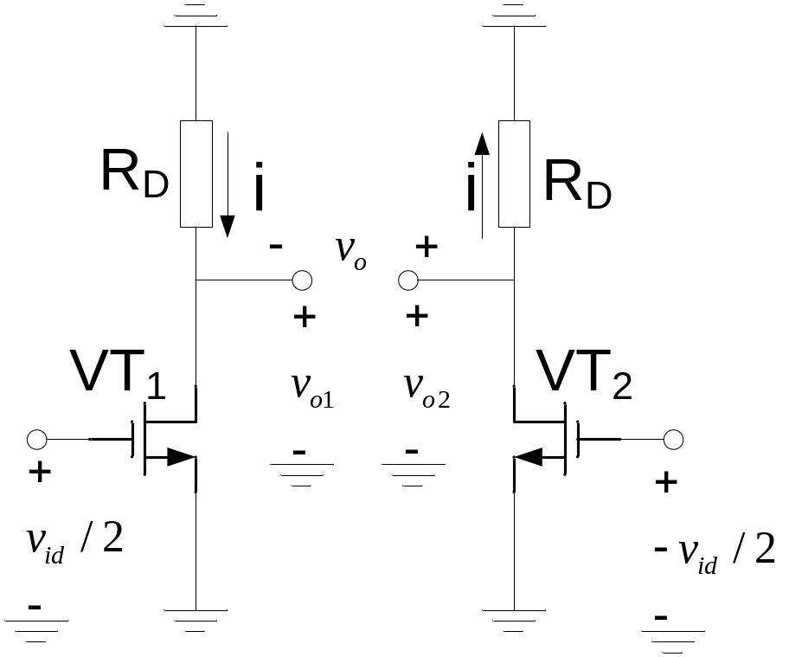
2.差模分析——双端输出时参数求解

Slide 25
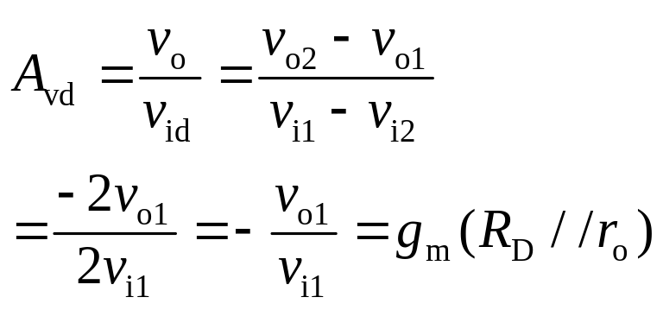
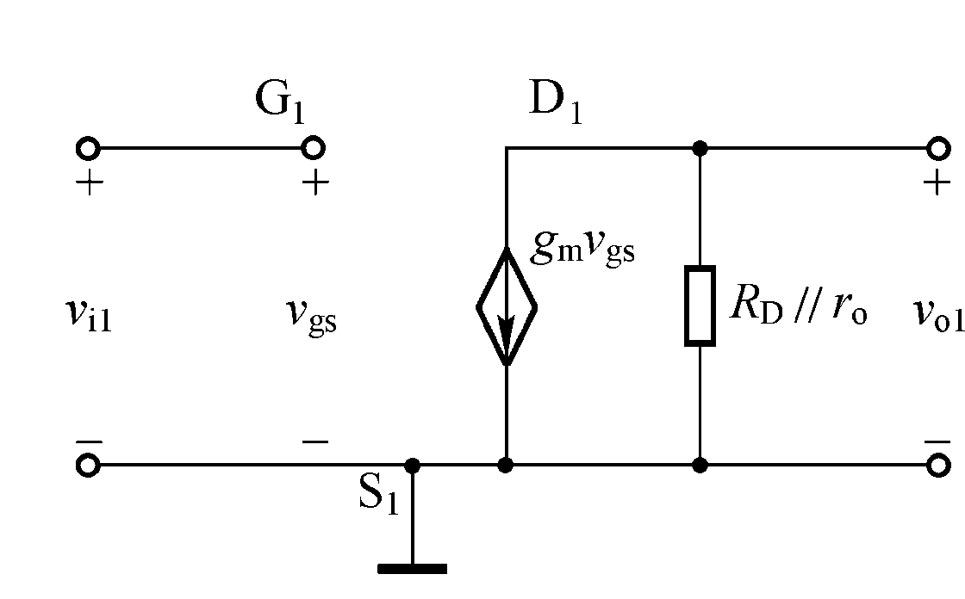
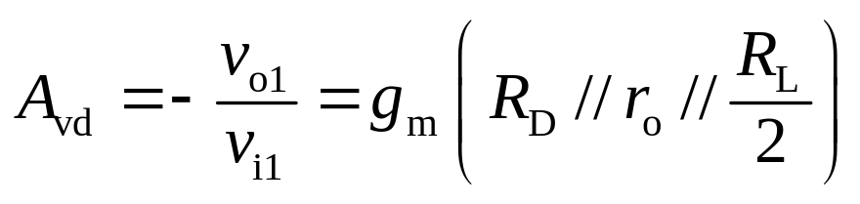
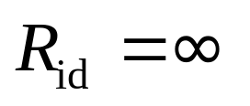
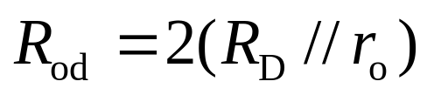
2.差模分析——双端输出时参数求解
R_{L}
半电路法

Slide 26
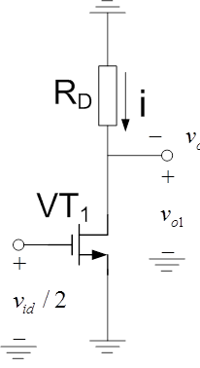



2.差模分析——单端输出时参数求解
差模电压增益
差模输入电阻
差模输出电阻

Slide 27







3.交流分析——共模分析
假设两管完全匹配，同时忽略沟道长度调制效应和衬底效应，可以得到
，

Slide 28

3. 共模分析——双端输出时参数求解

Slide 29



3. 共模分析——双端输出时参数求解
如果这时在两个输出端之间接上一个负载电阻R_{L},其共模增益依然为0

Slide 30





3. 共模分析——单端输出时参数求解
共模电压增益
共模输入电阻
共模输出电阻

Slide 31



4.共模抑制比CMRR
定义：
双端输出时共模抑制比
单端输出时共模抑制比

Slide 32







6.3.2 BJT差分放大器的典型电路及其性能分析
1.静态分析

Slide 33





2.差模分析——双端输出参数分析
差模增益
差模输入电阻
差模输出电阻

Slide 34





2.差模分析——单端输出参数分析
差模电压增益分别为
差模输入电阻
差模输出电阻

Slide 35

3.共模分析

Slide 36




3.共模分析——双端输出参数分析
共模电压增益为
共模输入电阻
共模输出电阻

Slide 37





3.共模分析——单端输出参数分析
共模电压增益为
共模输入电阻为
共模输出电阻为
共模抑制比
  双端输出
  单端输出

Slide 38





























 |  |  |  | MOS | BJT
差模 | 双端输出 | 增益 | 空载
 |  |  | 有负载
 |  | 输出电阻
 |  | 输入电阻
 | 单端输出 | 增益 | 空载
 |  |  | 有负载
 |  | 输出电阻
 |  | 输入电阻
共模 | 双端输出 | 增益
 |  | 输出电阻
 |  | 输入电阻
 | 单端输出 | 增益 | 空载
 |  |  | 有负载
 |  | 输出电阻
 |  | 输入电阻
 | 双端输出
 | 单端输出

Slide 39




6.3.3 差分放大器的差模传输特性
I_{SS}

Slide 40




6.3.3 差分放大器的差模传输特性
将上式两边平方，且
则可得
将 代入，求解方程可得
同理可得
I_{SS}

Slide 41




6.3.3 差分放大器的差模传输特性
可得两管电流的另一种表达式：
I_{SS}

Slide 42




6.3.3 差分放大器的差模传输特性
MOS差分放大器的差模传输特性

Slide 43


Slide 44




BJT差分放大器的差模传输特性

Slide 45

扩展BJT差放线性输入范围的方法

Slide 46


6.3.4 差分放大器的非理想参数
输入失调电压
  产生原因：MOS的R_{D}、W/L和V_{t}失配等
  BJT的R_{C}、A_{E}、β和r_{o}失配等
  即结构不对称
  解决方法：引入调零电路
输入失调电流
  产生原因：电路失配（主要是β的失配）
  解决方法：引入平衡电阻

Slide 47
6.4 组合放大电路
中间放大级一般由多级组合电路构成
  提供较高的增益
  与前后级进行匹配
不同的组合结构可以获得不同的电路特性
对于一些固定结构的组合放大器，常常视作单级放大器

Slide 48
6.4.1 多级放大器的耦合方式及对信号传输的影响
具有隔直流作用的耦合方式
  阻容耦合：多用于分立器件构成的电路，耦合电容几十到几百微法
  变压器耦合
  光电耦合：非接触式连接
直接耦合方式

Slide 49



1直接耦合及可能出现的问题
级间直流电平配置问题
  解决方法：在后级的发射极接入R_{E(n+1)}，以提高后级B极电位，扩大前级动态范围

Slide 50


1直接耦合及可能出现的问题
级间直流电平配置问题
  解决方法：加电平位移电路，降低V_{C}

Slide 51

1直接耦合及可能出现的问题
零点漂移问题
  零点漂移是指当 时，输出端直流电压的波动。
  通常温度变化是造成零点漂移的主要原因，简称温漂。
  解决方法：第一级采用低温漂的差分放大器

Slide 52


2多级放大器交流参数分析
一个级联系统的总电压增益等于组成它的各级放大器电压增益的乘积
后级电路的输入电阻作为前级电路的负载电阻，前级的输出电阻作为后级电路的信号源内阻

Slide 53


6.4.2 Cascode放大器
CS-CG或CE-CB结构称为Cascode放大器
  CS或CE具有高互导的特点
  CG或CB具有电流缓冲特性和优越的高频响应

Slide 54



6.4.2 Cascode放大器
CE-CB电压增益
CE-CB电流增益
MOS有类似的电路结构，即CS-CG

Slide 55

6.4.3 常用的组合单元电路
CD-CS、CC-CE及CD-CE电路

Slide 56



6.4.3 常用的组合单元电路
达林顿电路

Slide 57
6.5 有源负载放大电路
集成电路中要实现较大阻值的电阻，一般都将晶体管作为有源负载来实现。
有源负载具有交流电阻大、直流电阻小的特点，可以很好的解决放大器设计中，电阻选择在交直流情况下的矛盾。

Slide 58


6.5.1有源负载CS和CE放大器
结构特点:
VT₁放大管，VT₂负载管
VT₂、VT₃构成电流源，为VT₁提供偏置电流
讨论时，假设VT₂、VT₃匹配，又VT₃一定工作在饱和区，则只要VT₁和VT₂工作在饱和区即可

Slide 59




6.5.1有源负载CS和CE放大器
VT₁处于共源组态

Slide 60
CMOS共源放大器小结
可实现15~100倍的电压增益；
输入电阻很大；
输出电阻也很大；
该电路不受衬底效应的影响；
该电路通常是大规模放大电路的一部分，利用负反馈来保证电路中VT1和VT2工作在饱和区内。

Slide 61




6.5.1有源负载CS和CE放大器

Slide 62

6.5.2 有源负载MOS差分放大器
采用有源负载的优势：
极大地提高放大器的电压增益
节省芯片面积
实现差分输出到单端输出的转变

Slide 63

6.5.2 有源负载MOS差分放大器
静态分析
一般设置VT1、VT2、VT3和VT4均匹配

Slide 64


6.5.2 有源负载MOS差分放大器
动态分析（差模输入）
D₁
D₃
D₄
D₂
G₃
G₄
G₁
G₂
S₁
S₃
S₄
S₂

Slide 65








又因为

Slide 66



又4个管子均匹配，则

Slide 67








共模分析
忽略r_{o1}、r_{o2}分流的影响，则
（*）
另可以求得
故在求漏极对地总电阻时很容易忽略Ro1和Ro2的作用

Slide 68





共模分析
又
将 (*)式带入上式,同时设

Slide 69



共模分析
通常 且

Slide 70




共模抑制比CMRR
当
时

Slide 71

6.5.3有源负载BJT差分放大器
直流分析
一般设置VT1、VT2、VT3和VT4均匹配

Slide 72









差模分析
，
其中
又因为
且

Slide 73





差模分析
，
由于4个管子均匹配，则

Slide 74






共模分析
又
其中已假定

Slide 75




共模分析
若
且

Slide 76


共模抑制比CMRR
当
时

Slide 77

6.6经典通用型运放μA741内部电路分析

Slide 78
6.7集成运放的技术参数
输入失调电压V_{OS}
输入偏置电流I_{B}
输入失调电流I_{OS}
失调的温漂
开环差模电压增益系数A_{vd}
差模输入电阻R_{id}
差模输出电阻R_{od}
最大差模输入电压v_{ID}
带宽BW
共模抑制比CMRR
最大共模输入电压v_{ICM}
转换速率SR
输出电压的最大摆幅
静态功耗

Slide 79

课堂测验
某电流源电路如图所示，设晶体管T1、T2特性相同，V_{BE}=0.7V，β=100，试求输出电流I_{o}

